Slide 1
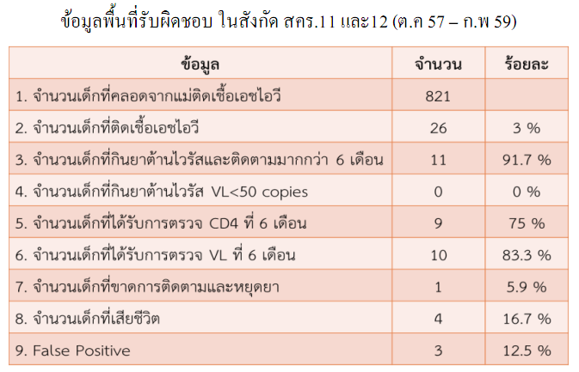
ความสำเร็จของโครงการจัดการเชิงรุกรายบุคคลเพื่อเริ่มยาต้านไวรัส
แก่ทารกที่ติดเชื้อเอชไอวีให้เร็วที่สุด ในเขตภาคใต้
อารีน่า แหละยุหีม ; งานให้คำปรึกษา ; โทร 087-6331645 ; na_babor@hotmail.com
ที่มาของปัญหา
Improvement Highlight
โรงพยาบาลหาดใหญ่ ได้รับมอบหมายให้เป็นผู้จัดการภาคใต้ สคร.11 และ 12 ในการประสานงานติดตามดูแล ภายใต้โครงการจัดการเชิงรุกรายบุคคลเพื่อเริ่มยาต้านไวรัสแก่ทารกที่ติดเชื้อเอชไอวีให้เร็วที่สุด เนื่องจากการที่จะดูแลหญิงตั้งครรภ์ที่ติดเชื้อเอชไอวี และเด็กที่เกิดจากแม่ติดเชื้อเอชไอวี ต้องมีการติดตามดูแลเอาใจใส่อย่างใกล้ชิด ตลอดจนการประสานงานในหลายๆฝ่าย การที่มีผู้จัดการภาค เพื่อที่จะช่วยกระตุ้นให้โรงพยาบาลต่างๆ ให้เกิดการดูแลหญิงตั้งครรภ์และทารกอย่างต่อเนื่องทันท่วงที และถูกต้องตามแนวทางการรักษาของประเทศ เพื่อประโยชน์สูงสุดแก่หญิงตั้งครรภ์และเด็ก
โรงพยาบาลในเขตภาคใต้ รับทราบแนวทางการรักษาของประเทศ เข้าใจระบบโครงการจัดการเชิงรุกรายบุคคลเพื่อเริ่มยาต้านไวรัสแก่ทารกที่ติดเชื้อเอชไอวีให้เร็วที่สุด กระตุ้นให้สหวิชาชีพมีส่วนร่วมในการดูแลผู้ป่วยติดเชื้อเอชไอวี ให้บรรลุตามเป้าหมายและร่วมกันหาแนวทางแก้ไข
ผู้ป่วยหรือผู้ติดเชื้อเด็กในเขตภาคใต้ ได้รับการดูแลรักษาด้วยยาต้านไวรัสตามแนวทางของประเทศอย่างถูกต้องและรวดเร็ว
มีระบบเก็บข้อมูลหญิงตั้งครรภ์ที่ติดเชื้อเอชไอวี และเด็กที่คลอดจากมารดาที่ติดเชื้อเอชไอวีอย่างเป็นระบบ ซึ่งสามารถนำไปใช้ในการพัฒนาการดูแลผู้ป่วยต่อไป
เป้าหมาย
เพื่อให้หญิงตั้งครรภ์ที่ติดเชื้อเอชไอวีและทารกที่คลอดจากแม่ติดเชื้อเอชไอวีในเขตภาคใต้ได้รับการประเมินความเสี่ยง และได้รับการติดตามดูแลรักษาที่เหมาะสมตามแนวทางของประเทศ
เพื่อให้เกิดระบบการติดตามดูแลการรักษาหญิงตั้งครรภ์และเด็กทารกที่คลอดจากแม่ติดเชื้อเอชไอวีในเขตภาคใต้ ที่มีประสิทธิภาพ
แนวทางการพัฒนา
ดำเนินกิจกรรมในโครงการจัดการเชิงรุกรายบุคคลเพื่อเริ่มยาต้านไวรัสแก่ทารกที่เกิดจากแม่ติดเชื้อเอชไอวีให้เร็วที่สุด ให้เป็นไปตามแนวทางของประเทศ เช่น ผู้จัดการภาค ติดตามข้อมูลการรักษาโดยใช้แบบฟอร์มการรายงานการจัดการเชิงรุก กับทางโรงพยาบาลที่ให้การรักษาทารก เป็นต้น
จัดตั้งเครือข่ายเพื่อติดตามเด็กที่ติดเชื้อเอชไอวี ในโรงพยาบาลทุกแห่งในสังกัด สคร.11และ12 โดยใช้ช่องทาง เช่น แอพพลิเคชัน LINE , E-Mail ,โทรศัพท์ เป็นต้น เพื่อสร้างความเข้มแข็งของเครือข่ายการดูแลเด็กติดเชื้อ เอชไอวี และให้คำแนะนำโรงพยาบาลลูกข่ายให้เป็นไปตามแนวทาง มาตรฐานของประเทศ
ผู้จัดการภาคใต้ ซึ่งประกอบไปด้วย แพทย์ พยาบาล เภสัชกร ที่ดูแลกลุ่มเด็กติดเชื้อเอชไอวี ร่วมกันวางแผนนิเทศติดตามการดำเนินโครงการฯ ของโรงพยาบาลในเขต สคร.11 และ 12 ที่คิดว่ามีปัญหา เช่น ภาพรวมของจังหวัดที่มีทารกที่ติดเชื้อเอชไอวีมากที่สุด หรือ ภาพรวมของจังหวัดที่ไม่ทราบการปรับเปลี่ยนแนวทางปฏิบัติของประเทศ เป็นต้น
การรวบรวมข้อมูลในเขตภาคใต้ เช่น จัดทำฐานข้อมูล การเริ่มยาต้านไวรัสของเด็กที่ติดเชื้อเอชไอวี ในสังกัด สคร.11 และ 12 เป็นต้น
คำสำคัญ
HIV / AIDS , เอชไอวีแม่สู่ลูก
กิตติกรรมประกาศ
ขอขอบคุณ
นพ.กุลเดช เตชะนภารักษ์ ผู้อำนวยการโรงพยาบาล และ
พว.ละมูล บุรณศิริ หัวหน้าพยาบาล โรงพยาบาลหาดใหญ่

